Slide 1

التقويـــــــــــــــــــــــــــــــــم
التـــــــــــــــــــــــــدريـــــــــــــــــــــــــــــــــــــــــب
التـــــــــــــــــــــــدريـــــــــــــــــــــــــــــــــــــــس
التهــــــــــيــــــــــــــئــــــــــــــــــــــــــــــــــة
الـــــــــــــــــــرئيـــــــسيــــــــــــــــــــــــة
اختبــــــــــار قصــــــــــــــــــــــــير
حـــــــــــــــل الواجـــــــــــــب
اليوم/ الثلاثاء التاريخ/1447/04/14ه الحصة/ السابعة
الموضوع/ مهارة حل المسألة
جواهر الحارثي @jewelsAlshdaddi

Slide 2
التقويـــــــــــــــــــــــــــــــــم
التـــــــــــــــــــــــــدريـــــــــــــــــــــــــــــــــــــــــب
التـــــــــــــــــــــــدريـــــــــــــــــــــــــــــــــــــــس
التهــــــــــيــــــــــــــئــــــــــــــــــــــــــــــــــة
الـــــــــــــــــــرئيـــــــسيــــــــــــــــــــــــة
اختبــــــــــار قصــــــــــــــــــــــــير
حـــــــــــــــل الواجـــــــــــــب
اليوم/ الثلاثاء التاريخ/1447/04/14ه الحصة/ السابعة
الموضوع/ مهارة حل المسألة
جواهر الحارثي @jewelsAlshdaddi

Slide 3
التقويـــــــــــــــــــــــــــــــــم
التـــــــــــــــــــــــــدريـــــــــــــــــــــــــــــــــــــــــب
التـــــــــــــــــــــــدريـــــــــــــــــــــــــــــــــــــــس
التهــــــــــيــــــــــــــئــــــــــــــــــــــــــــــــــة
الـــــــــــــــــــرئيـــــــسيــــــــــــــــــــــــة
اختبــــــــــار قصــــــــــــــــــــــــير
حـــــــــــــــل الواجـــــــــــــب
اليوم/ الثلاثاء التاريخ/1447/04/14ه الحصة/ السابعة
الموضوع/ مهارة حل المسألة
فكرة الدرس: أحدد هل الجواب الدقيق هو المطلوب في المسألة أم الجواب التقديري
جدول التعلم
ماذا أعرف | ما أريد أن أعرف | ماذا تعلمت
جواهر الحارثي @jewelsAlshdaddi

Slide 4
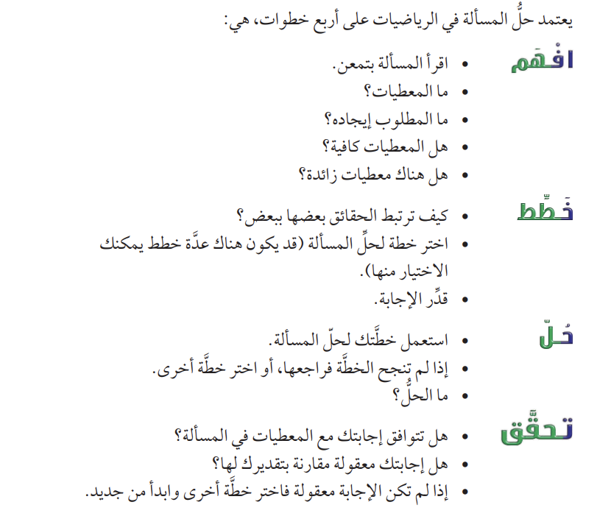
التقويـــــــــــــــــــــــــــــــــم
التـــــــــــــــــــــــــدريـــــــــــــــــــــــــــــــــــــــــب
التـــــــــــــــــــــــدريـــــــــــــــــــــــــــــــــــــــس
التهــــــــــيــــــــــــــئــــــــــــــــــــــــــــــــــة
الـــــــــــــــــــرئيـــــــسيــــــــــــــــــــــــة
اختبــــــــــار قصــــــــــــــــــــــــير
حـــــــــــــــل الواجـــــــــــــب
اليوم/ الثلاثاء التاريخ/1447/3/17ه الحصة/ الأولى - السادسة
الموضوع/ استراتيجية حل المسألة
فكرة الدرس: أحدد هل الجواب الدقيق هو المطلوب في المسألة أم الجواب التقديري
الخطوات الأربعة لحل المسألة
جواهر الحارثي @jewelsAlshdaddi

Slide 5
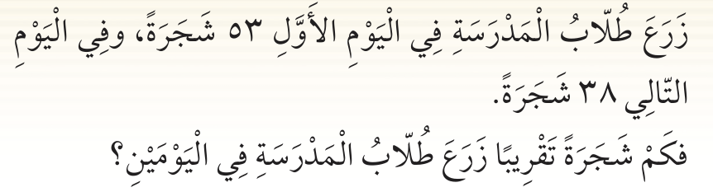
التقويـــــــــــــــــــــــــــــــــم
التـــــــــــــــــــــــــدريـــــــــــــــــــــــــــــــــــــــــب
التـــــــــــــــــــــــدريـــــــــــــــــــــــــــــــــــــــس
التهــــــــــيــــــــــــــئــــــــــــــــــــــــــــــــــة
الـــــــــــــــــــرئيـــــــسيــــــــــــــــــــــــة
اختبــــــــــار قصــــــــــــــــــــــــير
حـــــــــــــــل الواجـــــــــــــب
اليوم/ الثلاثاء التاريخ/1447/04/14ه الحصة/ السابعة
الموضوع/ مهارة حل المسألة
فكرة الدرس: أحدد هل الجواب الدقيق هو المطلوب في المسألة أم الجواب التقديري
افهم:
خطط:
حل:
تحقق:
جواهر الحارثي @jewelsAlshdaddi

Slide 6
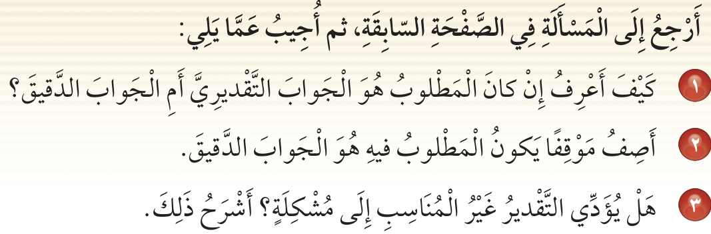
التقويـــــــــــــــــــــــــــــــــم
التـــــــــــــــــــــــــدريـــــــــــــــــــــــــــــــــــــــــب
التـــــــــــــــــــــــدريـــــــــــــــــــــــــــــــــــــــس
التهــــــــــيــــــــــــــئــــــــــــــــــــــــــــــــــة
الـــــــــــــــــــرئيـــــــسيــــــــــــــــــــــــة
اختبــــــــــار قصــــــــــــــــــــــــير
حـــــــــــــــل الواجـــــــــــــب
اليوم/ الثلاثاء التاريخ/1447/04/14ه الحصة/ السابعة
الموضوع/ مهارة حل المسألة
فكرة الدرس: أحدد هل الجواب الدقيق هو المطلوب في المسألة أم الجواب التقديري
جواهر الحارثي @jewelsAlshdaddi

Slide 7
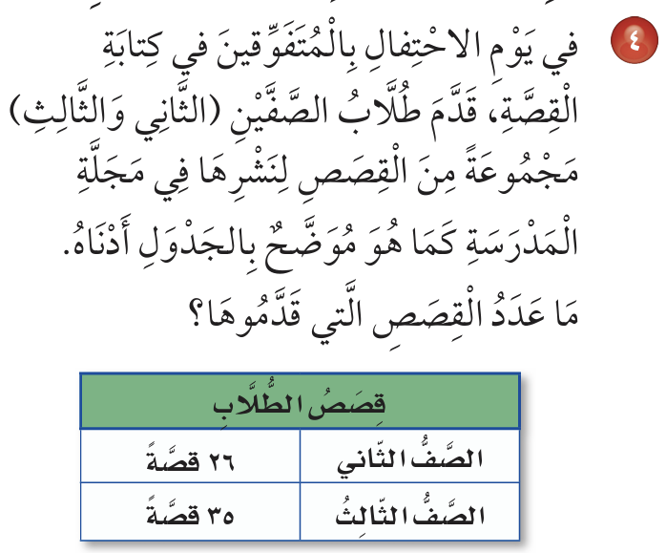
التقويـــــــــــــــــــــــــــــــــم
التـــــــــــــــــــــــــدريـــــــــــــــــــــــــــــــــــــــــب
التـــــــــــــــــــــــدريـــــــــــــــــــــــــــــــــــــــس
التهــــــــــيــــــــــــــئــــــــــــــــــــــــــــــــــة
الـــــــــــــــــــرئيـــــــسيــــــــــــــــــــــــة
اختبــــــــــار قصــــــــــــــــــــــــير
حـــــــــــــــل الواجـــــــــــــب
اليوم/ الثلاثاء التاريخ/1447/04/14ه الحصة/ السابعة
الموضوع/ مهارة حل المسألة
فكرة الدرس: أحدد هل الجواب الدقيق هو المطلوب في المسألة أم الجواب التقديري
افهم:
خطط:
حل:
تحقق:
جواهر الحارثي @jewelsAlshdaddi

Slide 8
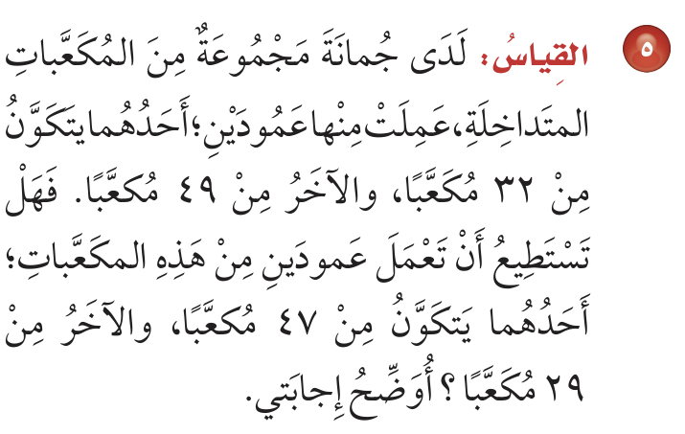
التقويـــــــــــــــــــــــــــــــــم
التـــــــــــــــــــــــــدريـــــــــــــــــــــــــــــــــــــــــب
التـــــــــــــــــــــــدريـــــــــــــــــــــــــــــــــــــــس
التهــــــــــيــــــــــــــئــــــــــــــــــــــــــــــــــة
الـــــــــــــــــــرئيـــــــسيــــــــــــــــــــــــة
اختبــــــــــار قصــــــــــــــــــــــــير
حـــــــــــــــل الواجـــــــــــــب
اليوم/ الثلاثاء التاريخ/1447/04/14ه الحصة/ السابعة
الموضوع/ مهارة حل المسألة
فكرة الدرس: أحدد هل الجواب الدقيق هو المطلوب في المسألة أم الجواب التقديري
افهم:
خطط:
حل:
تحقق:
جواهر الحارثي @jewelsAlshdaddi

Slide 9
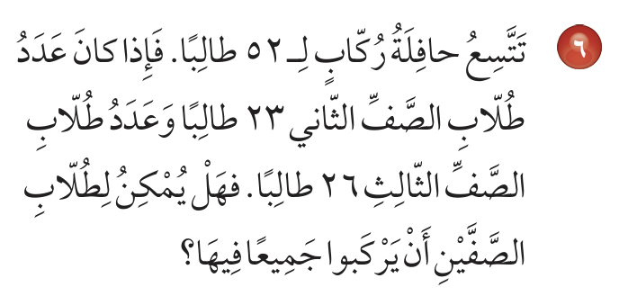
التقويـــــــــــــــــــــــــــــــــم
التـــــــــــــــــــــــــدريـــــــــــــــــــــــــــــــــــــــــب
التـــــــــــــــــــــــدريـــــــــــــــــــــــــــــــــــــــس
التهــــــــــيــــــــــــــئــــــــــــــــــــــــــــــــــة
الـــــــــــــــــــرئيـــــــسيــــــــــــــــــــــــة
اختبــــــــــار قصــــــــــــــــــــــــير
حـــــــــــــــل الواجـــــــــــــب
اليوم/ الثلاثاء التاريخ/1447/04/14ه الحصة/ السابعة
الموضوع/ مهارة حل المسألة
فكرة الدرس: أحدد هل الجواب الدقيق هو المطلوب في المسألة أم الجواب التقديري
افهم:
خطط:
حل:
تحقق:
جواهر الحارثي @jewelsAlshdaddi

Slide 10
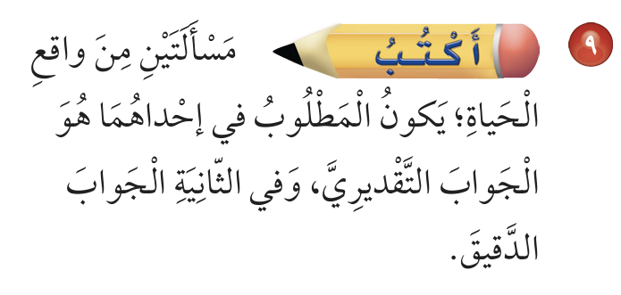
التقويـــــــــــــــــــــــــــــــــم
التـــــــــــــــــــــــــدريـــــــــــــــــــــــــــــــــــــــــب
التـــــــــــــــــــــــدريـــــــــــــــــــــــــــــــــــــــس
التهــــــــــيــــــــــــــئــــــــــــــــــــــــــــــــــة
الـــــــــــــــــــرئيـــــــسيــــــــــــــــــــــــة
اختبــــــــــار قصــــــــــــــــــــــــير
حـــــــــــــــل الواجـــــــــــــب
اليوم/ الثلاثاء التاريخ/1447/04/14ه الحصة/ السابعة
الموضوع/ مهارة حل المسألة
فكرة الدرس: أحدد هل الجواب الدقيق هو المطلوب في المسألة أم الجواب التقديري
الإغــــــــــــــــــــــــــــــــــــــــــــــــــــــــــــــــلاق
مهارات تفكير عليا
جواهر الحارثي @jewelsAlshdaddi

Slide 11
التقويـــــــــــــــــــــــــــــــــم
التـــــــــــــــــــــــــدريـــــــــــــــــــــــــــــــــــــــــب
التـــــــــــــــــــــــدريـــــــــــــــــــــــــــــــــــــــس
التهــــــــــيــــــــــــــئــــــــــــــــــــــــــــــــــة
الـــــــــــــــــــرئيـــــــسيــــــــــــــــــــــــة
اختبــــــــــار قصــــــــــــــــــــــــير
حـــــــــــــــل الواجـــــــــــــب
اليوم/ الثلاثاء التاريخ/1447/04/14ه الحصة/ السابعة
الموضوع/ مهارة حل المسألة
فكرة الدرس: أحدد هل الجواب الدقيق هو المطلوب في المسألة أم الجواب التقديري
الإغــــــــــــــــــــــــــــــــــــــــــــــــــــــــــــــــلاق
جدول التعلم
ماذا أعرف | ما أريد أن أعرف | ماذا تعلمت
جواهر الحارثي @jewelsAlshdaddi

Slide 12
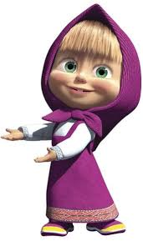
التقويـــــــــــــــــــــــــــــــــم
التـــــــــــــــــــــــــدريـــــــــــــــــــــــــــــــــــــــــب
التـــــــــــــــــــــــدريـــــــــــــــــــــــــــــــــــــــس
التهــــــــــيــــــــــــــئــــــــــــــــــــــــــــــــــة
الـــــــــــــــــــرئيـــــــسيــــــــــــــــــــــــة
اختبــــــــــار قصــــــــــــــــــــــــير
حـــــــــــــــل الواجـــــــــــــب
اليوم/ الثلاثاء التاريخ/1447/04/14ه الحصة/ السابعة
الموضوع/ مهارة حل المسألة
فكرة الدرس: أحدد هل الجواب الدقيق هو المطلوب في المسألة أم الجواب التقديري
الإغــــــــــــــــــــــــــــــــــــــــــــــــــــــــــــــــلاق
الواجـــــــــــــــــــــــــــــــــــــــــــــــــــــــب
7 – 8
صفحة 61
جواهر الحارثي @jewelsAlshdaddi

